Slide 1
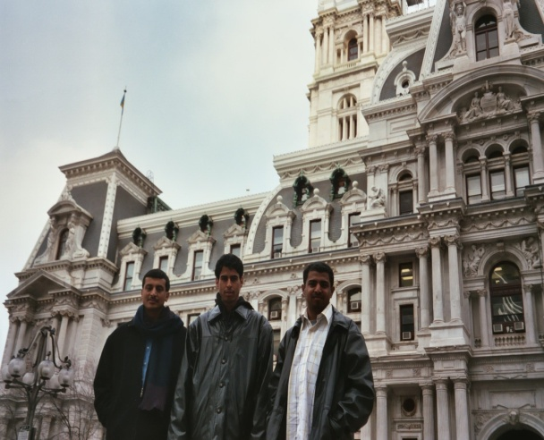
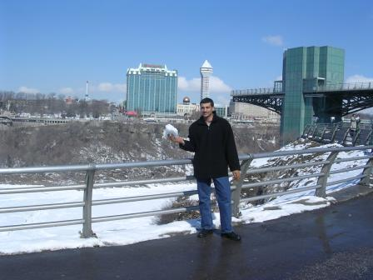
المملكة العربية السعودية جامعة الملِك سعود كلية التربية دورة الإشراف التربوي مقرر التنمية المهنية برنامج فولبرايت (( FLTA برنامج تدريبي تعليمي ثقافي.
تحت إشراف أ.د فايز الفايز تقديم وليد القرعاوي

Slide 2
- نشأة البرنامج
جيمس وليام فولبرايت سيناتور أمريكي ديموقراطى حكم ولاية اركانساس من عام 1945 حتى عام 1975 ولد في التاسع من أبريل عام 1905. أهم انجازاته أنه أسس برنامج فولبرايت للمنح التعليمية والتبادل الثقافي عام 1946 عن طريق اقتراحه كمشروع يحمل اسمه في الكونجرس الامريكى وبالفعل تم الموافقة عليه.
كان يهدف من مشروعه هذا تعريف العالم بأمريكا عن طريق استقطاب المبدعين من جميع أنحاء العالم عن طريق منح الدراسة أو التدريب أو البحث العلمي في الجامعات الأمريكية واستفادة الولايات المتحدة من الثقافات الأخرى من كافة بلاد العالم . ما زال هذا البرنامج موجود إلى الآن ويستفيد منه الكثيرين حول العالم.

Slide 3
3- ضوابط الالتحاق بالبرنامج
الحصول على شهادة البكالوريوس في تخصص اللغة الانجليزية .
أن يكون المرشح معلما أومشرفا للغة الانجليزية أثناء فترة الترشيح.
خبرة في التعليم لاتقل عن ثلاث سنوات.
لايزيد عمر المرشح عن 30 سنه .
أن يكون حاصل على درجة 550 نقطة في اختبار التوفل.
تقديم مذكرة مشروع تعليمي حول تدريس اللغة العربية ونقل الثقافة الوطنية في الولايات المتحدة الأمريكية .
رصد للمنجزات التعليمية لدى المرشح واجتياز المقابلة الشخصية .
2- الفكرة من البرنامج
برنامج فولبرايت (( FLTA برنامج تدريبي تعليمي ثقافي.
يُتيح الفرصة لمدرسي ومشرفي اللغة الإنجليزية الشباب لصقل وتطوير مهاراتهم المهنية و اللغوية و تعزيز معرفتهم بالعادات والتقاليد الأميركية بينما يقومون بتدريس لغتهم الأم للطلبة الأمريكيين و تقوية برامج تدريس اللغات الأجنبية في الكليات و الجامعات الأمريكية. البرنامج عبارة عن تجربة ثقافية و مهنية و يعتبر برنامج تدريبي . والجهة المانحة هي السفارة الأمريكية بالتعاون مع وزارة التربية والتعليم . خلال مدة البرنامج يقوم المبتعث بالتفاعل مع المجتمعات المضيفة من خلال المشاركة في أنشطة لاصفية و برامج توعية مجتمعية.

Slide 4
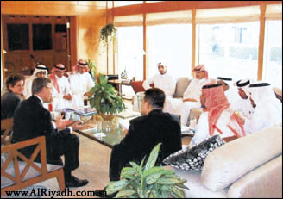
- لقاء مع السفير الأمريكي قبل الالتحاق بالبرنامج
تمت الدعوة مع الزملاء لاجتماع غداء مع السفير الأمريكي بمنزله في حي السفارات وذلك قبل رحلتي بيوم واحد في 29 يوليو2004 .
في البداية كان عندنا دورة تحضيرية لمدة ساعتين عن البرنامج بشكل عام بالإضافة لبعض المعلومات الخاصة باجراءت المطار في أمريكا- بعدها سيكون دورة تحضيرية في أمريكا في نيويورك لمدة أربع أيام لاطلاعنا بالتفصيل عن البرنامج والمهام المناط بها خلال العام – في هذه الدورة تعرفت على الزملاء الستة السعوديين اللي شاركوني البرنامج – توجهنا بعدها لمقابلة السفير في منزلة وكان معنا مسئول الشؤون الثقافية بالسفارة.

Slide 5
- تجربتي في برنامج فولبرايت :
قبل البدء بسرد قصتي في برنامج فولبرايت أود أن أوضح أن الغرض من البرنامج مساعد مدرس اللغة الأجنبية هو تقوية مستوى اللغة الانجليزية لدى مشرفي ومعلمي اللغة الانجليزية ورفع المستوى الثقافي والفكري من خلال تبادل الثقافة مع المجتمع الأمريكي.
المشاركون في البرنامج يتواصلون مع الآخرين من خلال المؤتمرات والندوات أثناء فترة البرنامج للنقاش حول الكثير من القضايا التعليمية ,الثقافية ,الاقتصادية والفكرية .

Slide 6
في عام 2004 حصلت لي منحة تدريبية لمدة عام كامل من قبل برنامج فولبرايت حيث كنت مساعد مدرس اللغة الأجنبية ( اللغة العربية ) في( جامعة فلوريدا) بمدينة (قينزفل) في ولاية فلوريدا بالولايات المتحدة الأمريكية .كانت تجربة وخبرة كبيرة على المستوى الشخصي ,المهني ,الثقافي والتعليمي.
كنت ادرس اللغة العربية للطلاب الأمريكيين بالجامعة 12 محاضرة أسبوعيا بالإضافة إلي 8 ساعات مكتبية كمساعد مدرس اللغة الأجنبية ولثلاث مستويات المبتدئ والمتوسط والعالي
حيث كنت اعمل بالقسم العربي بالجامعة والذي يعمل فيه 6 دكاترة ومحاضرين .
بالإضافة لعمل التدريس كان مطلوب مني دراسة مادتين دراسية كل فصل درسي بكلية التربية بالجامعة تتعلق بالتخصص كمنحة تدريبية من الجامعة .درست أربع مواد خلال الفصلين الدراسيين منها طرق تدريس اللغة الانجليزية وأساسيات اللغة الإنجليزية كان لها اثر كبير جدا بعد عودتي مشرف للغة الانجليزية مع زملائي المعلمين.
أيضا كان هناك كثير من البرامج الثقافية التي قدمناها بالجامعة واشتركنا ببرامج ثقافية أخرى كانت موجودة بالجامعة .

Slide 7
بالنسبة للطلاب الامريكين بالجامعة كان يغلب عليهم الاهتمام والحرص على تعلم اللغة العربية . كان هناك انضباط وحضور دائم رغم كثرة الواجبات والاختبارات اللي عملتها مع الدكتور بالإضافة إلي أنهم كانوا يهتموا بمعرفة الثقافة العربية من خلال أسئلتهم أثناء شرح المقرر الدراسي وكذلك تاريخ الدولة السعودية .
قدمنا خلال البرنامج كقسم اللغة العربية سيرة النبي محمد صلى الله عليه وسلم كشخصية عظيمة في التاريخ أسهمت في تغيير البشرية .
كذلك عملنا مؤتمر لمدة أسبوع كامل بالجامعة عن دولة فلسطين المحتلة وبدايات الاحتلال الصهيوني للدولة بالإضافة إلي استعراض فلم سينمائي عن حياة عائلة فلسطينية حقيقية تعيش في غزة والمعاناة التي تلقاها من العدو الصهيوني. وكذلك قدمت محاضرة عن الدولة السعودية بداية نشأتها وتنوعها الجغرافي واقتصادها بالإضافة لعادات وتقاليد المجتمع السعودي.
حقيقة كان العمل في الجامعة والتدريس ممتع وأنت تدرس اللغة الأم للطلاب الأجانب وترى تفاعل وحرص كبير منهم وكان من ضمن النقاشات ارتفاع أسعار البترول وأثرها على حياة المواطن الأمريكي وكذلك انتخاب الرئيس الأمريكي ونظام الضرائب بأمريكا .
خبرتي في البرنامج لم تكن في فلوريدا فقط الولاية اللي سكنت فيها بل كان فيه برامج عديدة في مناطق أخرى.

Slide 8
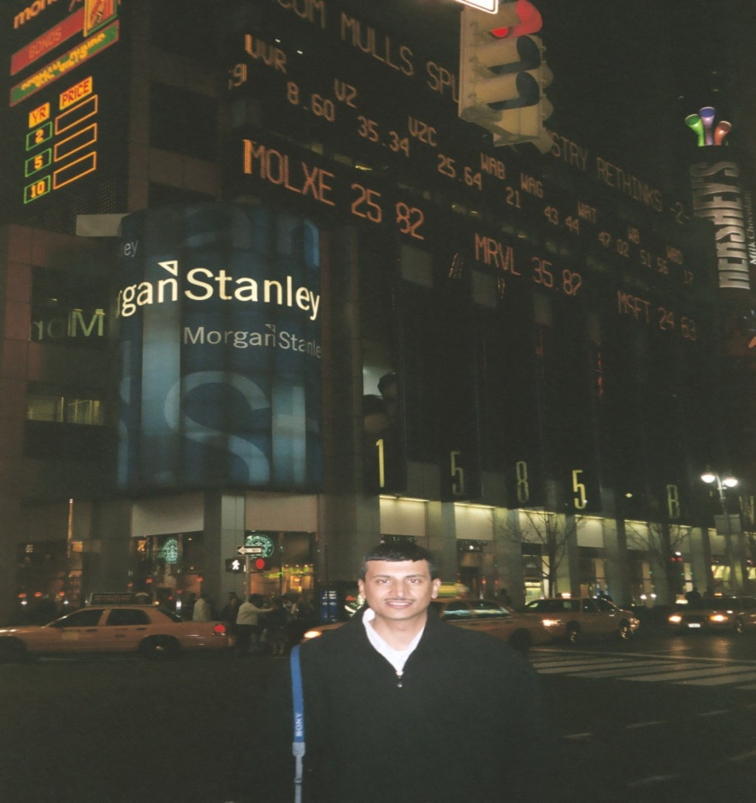
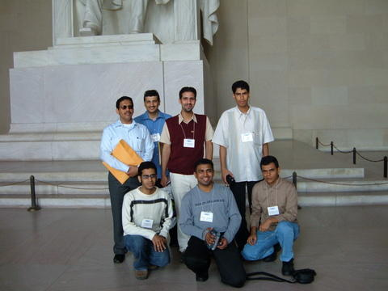
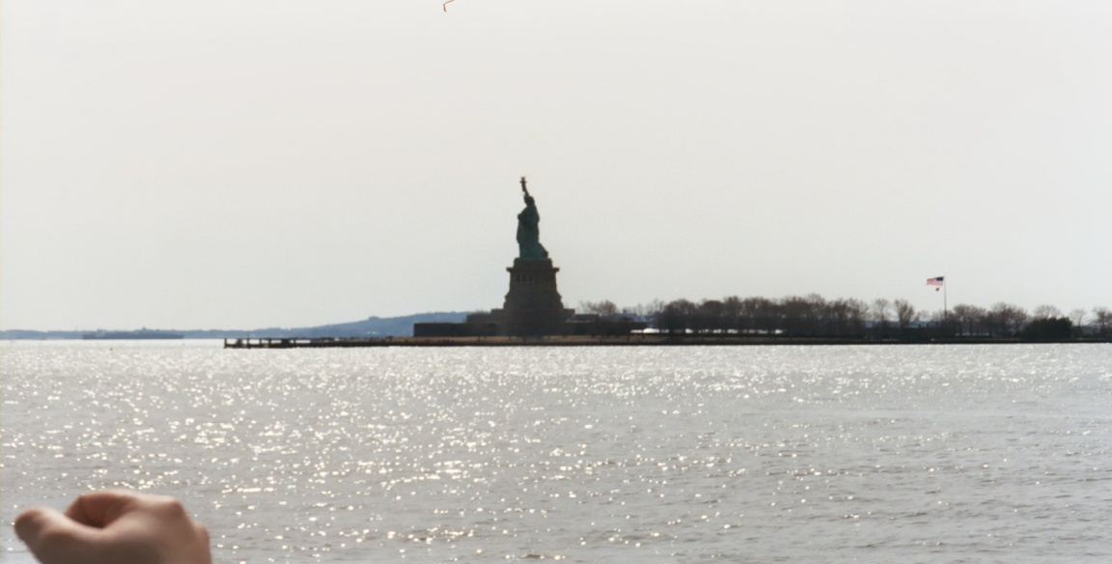

Slide 9
حضرت وشاركت في ورش عمل ومؤتمرات كانت تخص كثير من القضايا السياسية والاقتصادية والثقافية والتعليمية بدايتها كانت دورة في نيويورك والتي كانت كدورة تحضيرية للبرنامج وماهو مطلوب من المتدرب أثناء فترة التدريب .. وفي واشنطن كان هنالك ورشة عمل عن الفرق بين المتعلم العربي والأمريكي للغة الأجنبية والاختلافات التي يجب مراعاتها أثناء تدريس اللغة .. ومؤتمر في شيكاجو وكان حول وضع المدارس والتعليم في أمريكا تخللها زيارات لمدارس ثانوية بمدينة شيكاجو ..وورشة عمل هيوستن كانت حول مناقشة مقرر اللغة العربية المقدم للطلاب الامريكين.
سافرت على المستوى الشخصي Buffalo شلالات (نياقرا ) Colorado- - ولاية كاليفورنيا وهاواي وفيلادلفيا.طبعا هناك تنوع واختلاف بين الولايات على المستوى الجغرافي أوالأشخاص أنفسهم .

Slide 10
طبعا خلال اقل من سنه كان هناك انجازات كثيرة وخبرات اكتسبتها على المستوى الشخصي التعليمي والتدريبي والثقافي .
تعرضت لمواقف كثيرة مع الامريكين ونقاشات عديدة حول أمور دينية وفكرية وفي حياتي العامة .وحينما أتذكر ورش العمل والمؤتمرات والزيارات فأني أرى أن التجربة لم تنتهي بل لان كثير من الخبرات والتجارب التي مررت بها أصبحت مترسخة لدى أثناء العمل أو في الحياة العامة أصبح الإنسان أكثر انفتاح ولديه احترام للتعددية والاختلاف وهي سنة الحياة أصبح الإنسان أكثر تسامح في التعامل مع الآخرين ماعدا الجانب الديني والقيم الأصيلة وأصبح لدى الإنسان فهم للكثير من القضايا المطروحة على الساحة والحقيقة أن البرنامج فرصة لان يفتح الإنسان عقله على العالم Open your mind to the world

Slide 11
- التعليم في أمريكا
1-لاتوجد وزارة للتعليم في أمريكا: تعتمد أمريكا في التعليم على اللامركزية حيث أن كل ولاية مختصة ومسئولة في الدرجة الأولى عن التعليم في الولاية من حيث المخصصات وتحديد السياسات .
2- الاستثمار في بناء العقول : تستثمر أمريكا مبلغ 862 بليون دولار في إحصائية 2004م في التعليم بجميع أنواعه ما قبل الجامعي... عدد الطلاب الملتحقين بالمدارس الأمريكية 76.600.000 طالب وطالبة وبحسب ماذكرته صحيفة واشنطن بوست في عام 2007 أن مخصص الطالب في الولايات المتحدة حوالي 12979 دولار أي مايعادل 48671 ريال سعودي لكل طالب وفي ذلك تعتبر الولايات المتحدة ثاني أكبر دولة في العالم بعد سويسرا في مخصص كل طالب.
تشمل المدارس و تجهيزات المدارس بكل أنواعها ورواتب الإداريين والمعلمين..
3- شعب الولايات المتحدة شعب متعلم ونسبة الأمية فيه فقط 2% 4- المنظمات الحقوقية للمعلمين : توجد جمعيات في أمريكا تنافح عن حقوق المعلمين فبعضها تختص بمعلمي ولاية محددة وهنالك جمعية لكافة معلمي الولايات المتحدة National Education Association

Slide 12
5- الرواتب وتطورها : أما بالنسبة للرواتب فأثبتت الإحصائيات تطور هائل جدا في خلال عشر سنوات فقط في زيادة رواتب المعلمين في أمريكا إذ كان المعدل في عام 1998 حوالي 25000 دولار سنويا وأصبح في نهاية 2007 أقل ولاية 35000 دولار علما أن في بعض الولايات يصل إلى 50000 دولار سنويا ..وأثبتت الإحصائيات أن هذه الرواتب سوف تتطور لأن الولايات المتحدة الأمريكية تستثمر دائما في بناء العقول ...ومما يميز سلم الرواتب في هذه الدولة أنها لاتنتهي بعد 25 سنة بل تستمر كما في بعض الولايات إلى 33 سنة وترتيب الولايات المتحدة 12 عالميا في أعلى رواتب للمعلمين بحسب إحصائية منظمة التعاون الاقتصادي الأخيرة لعام 2007. وبالنسبة للعلاوات والمكافآت والعمولات توجد لها إحصائيات أيضا حيث أن العلاوة السنوية لاتقل عن 150 دولار سنويا في السنوات الأولى ثم تتزايد إلى أن تصل تقريبا 550 دولار في السنوات المتقدمة في الخدمة . ويبلغ معدل الأجر بالساعة من 12دولار كحد أدني و 17.5 دولار كحد أقصى . ويتميز معلم الصفوف الثانوية براتب أكبر من معلم المراحل الدنيا في المدارس الأمريكية . 6-مميزات للمعلم :تخفيض في إيجار السيارات – التأمين الصحي– إكمال التعليم- التدريب – الدخول المجاني على الانترنت - مشاركة في أسهم المؤسسة التعليمية .

Slide 13
7- الفصول الدراسية : فصول مجهزة تجهيزا كاملا بأغلب وسائل التعليم الحديثة وأعداد الطلاب معقولة جدا مع المساحات المتاحة داخل الفصول.
معدل الأعداد داخل الفصول الأمريكية في الابتدائي 23.6 طالب وفي المتوسط 24.9. 8- المباني المدرسية: مباني مؤهلة للدراسة وتوجد في المدارس الأمريكية معامل حاسب ومعامل العلوم ومكتبات ضخمة وكافتيريا متكامل وملاعب لأغلب الرياضات وحدائق ومسابح . 9- كل المهمات تبدأ داخل المدرسة وتنتهي داخل المدرسة (صندوق لكل طالب يحتوي على الحقيبة المدرسية وجميع الأدوات التي يحتاجها يوميا ملابس رياضية –كتب). يدرس الطالب داخل المدرسة ويؤدي واجباته داخل المدرسة ويؤدي جميع المهمات داخل المدرسة وعندما يخرج من المدرسة يذهب إلى النوم فقط .

Slide 14
10- اليوم الدراسي في المدارس الأمريكية يبدأ من الساعة 9 صباحا وينتهي الساعة الثالثة يتخللها ساعة غداء من 12 وحتى 1 ظهرا . وأغلب الأنشطة الرياضية وغيرها تقام في فترة الظهيرة ... لم أجد نظام التقويم المستمر في المدارس الأمريكية لم أجد إلا الدرجات التي نعرفها في نظام الجامعات والتي فيها رسوب عند الحصول على أقل من 60 درجة وفي بعض الولايات أقل من 70 يعتبر رسوبا .ولم أجد أيضا مايمنح الطالب النجاح بالرغم من رسوبه في مادة أو مادتين !!! 11- المواد الدراسية : المواد التي تدرس في الولايات المتحدة مواد قليلة ومكثفة ومن المواد التي تدرس التاريخ والجغرافيا واللغة والدين في بعض المدارس والرياضيات والعلوم ويركز على الجانب العملي وما يميز هذه المناهج أنها غير محددة بكتاب معين ، بل يعطى المعلم كتاب فيه تفاصيل بسيطة عن المواضيع التي يجب أن يتعلمها الطلاب . 12- الوظائف المدرسية : يوجد في المدارس الأمريكية وظائف إداريه تتعلق بالصحة البدنية والنفسية والاستشارات والإدارة العليا والإشراف والمراقبة والمكتبة .

